Slide 1

ALTERNATIVAS Y PROPUESTAS
PAI GRAU-COCOTERS
Alicia Cosin Bau
Alejandra Bas González

Slide 2
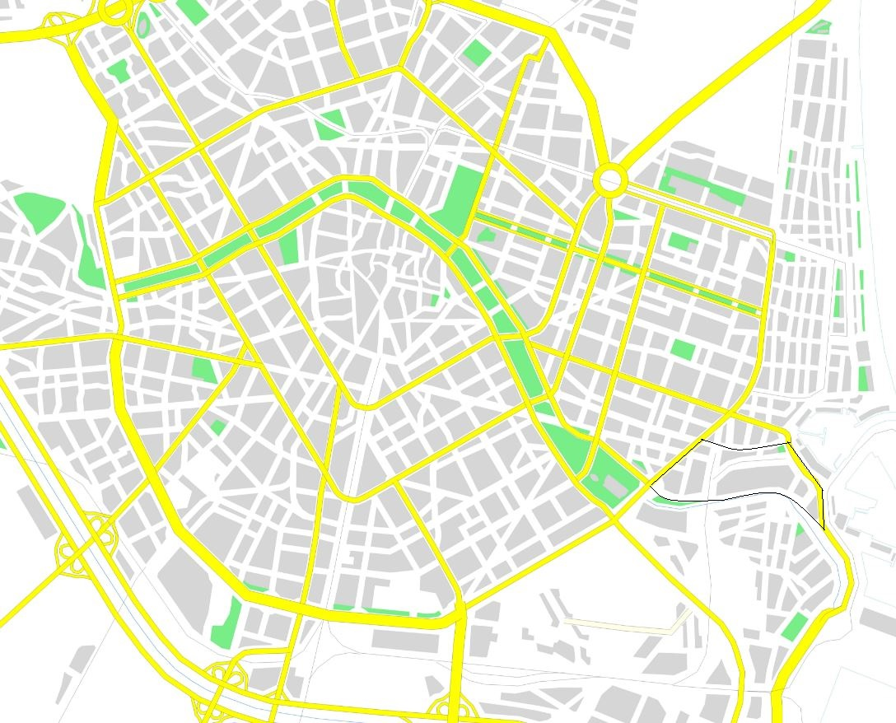
1. Valoración de la situación actual
Metropolitano
Plan actual
2. Problemas
3. Propuestas
SITUACIÓN ACTUAL
Nuestro ámbito de intervención se encuentra cerca del puerto de Valencia y abarca una zona del barrio del Grau y el pequeño barrio de Cocoters.
Actualmente en la zona del Grau se encuentra el circuito urbano de Valencia, abandonado a día de hoy.
Hay planeado un PAI para la zona del Grau que se está llevando a cabo.
Alicia Cosin Bau
Alejandra Bas González

Slide 3
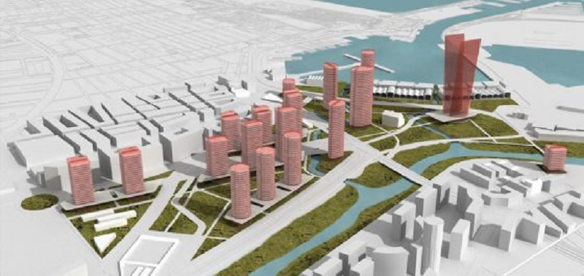
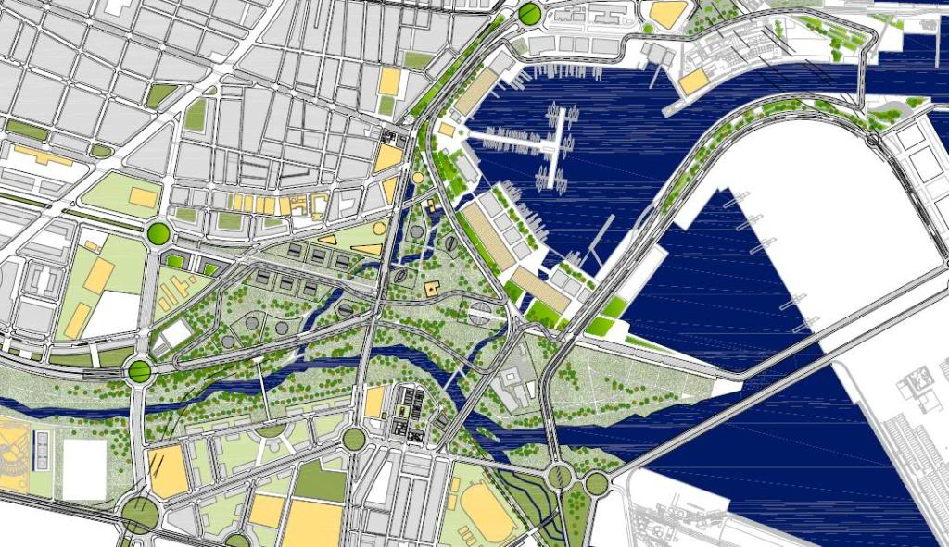
1. Valoración de la situación actual
Metropolitano
Plan actual
2. Problemas
3. Propuestas
¿Qué pensamos del PAI?
No encaja con su entorno. Valencia no es una ciudad de rascacielos y el plan actual provoca un gran impacto en el paisaje.
¿Hace falta otro PAI en la ciudad?
Sí, es necesario dar solución a la degradación actual de la zona. Un plan que conforme el límite con el litoral y conecte el río con el puerto, sin romper con los barrios vecinos.
Alicia Cosin Bau
Alejandra Bas González

Slide 4
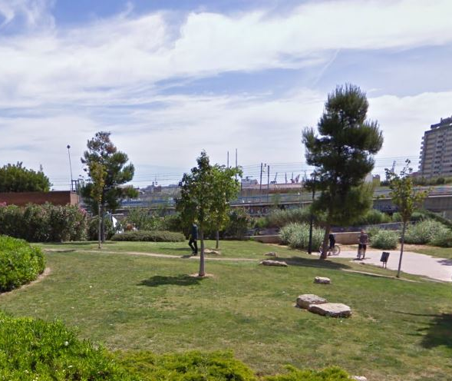
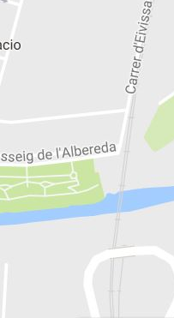
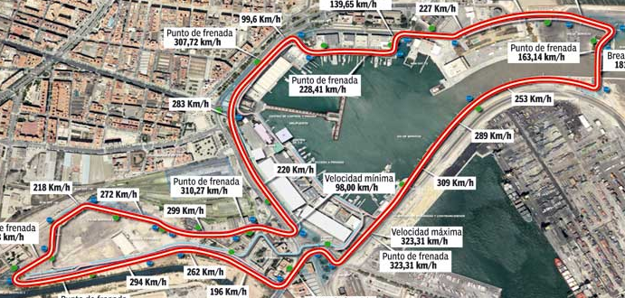
1. Valoración de la situación actual
Metropolitano
Plan actual
2. Problemas
3. Propuestas
¿Qué problemas presenta la zona?
- El jardín del Turia no tiene un final digno, está inacabado.
- Parte de un circuito de Fórmula 1 inutilizado pasa por la zona de actuación.
- Existen aguas estancadas.
Alicia Cosin Bau
Alejandra Bas González

Slide 5
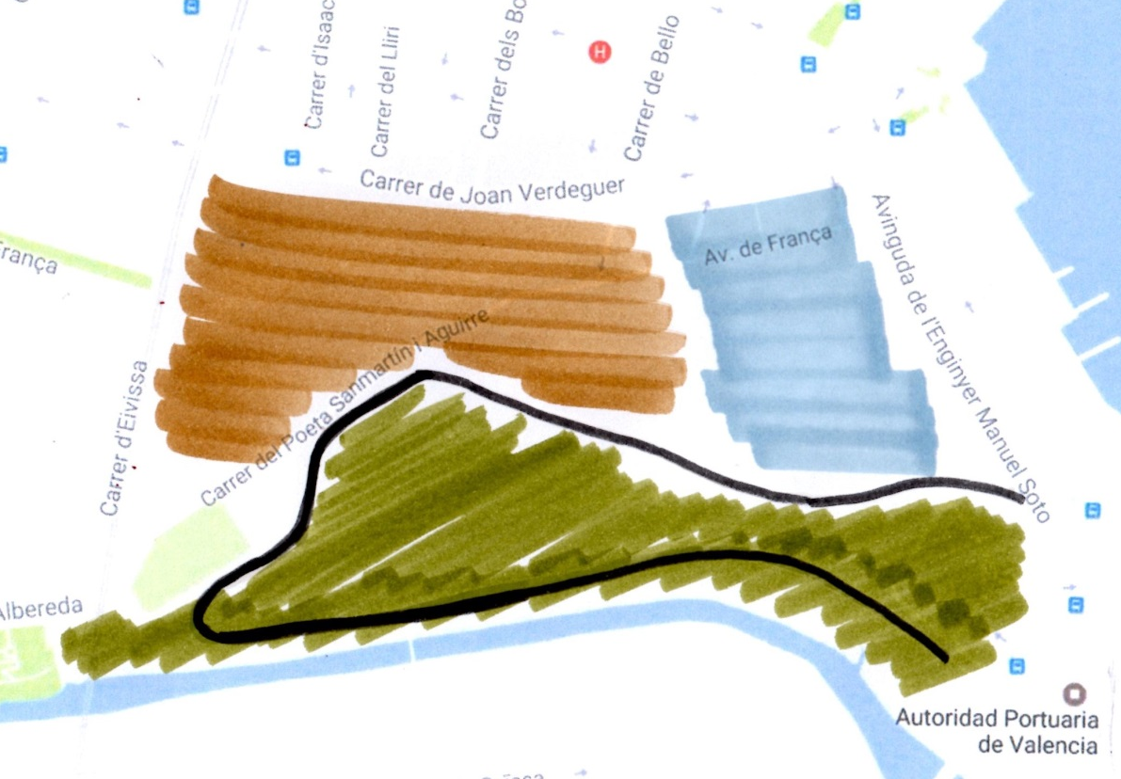
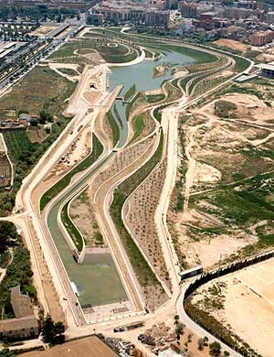
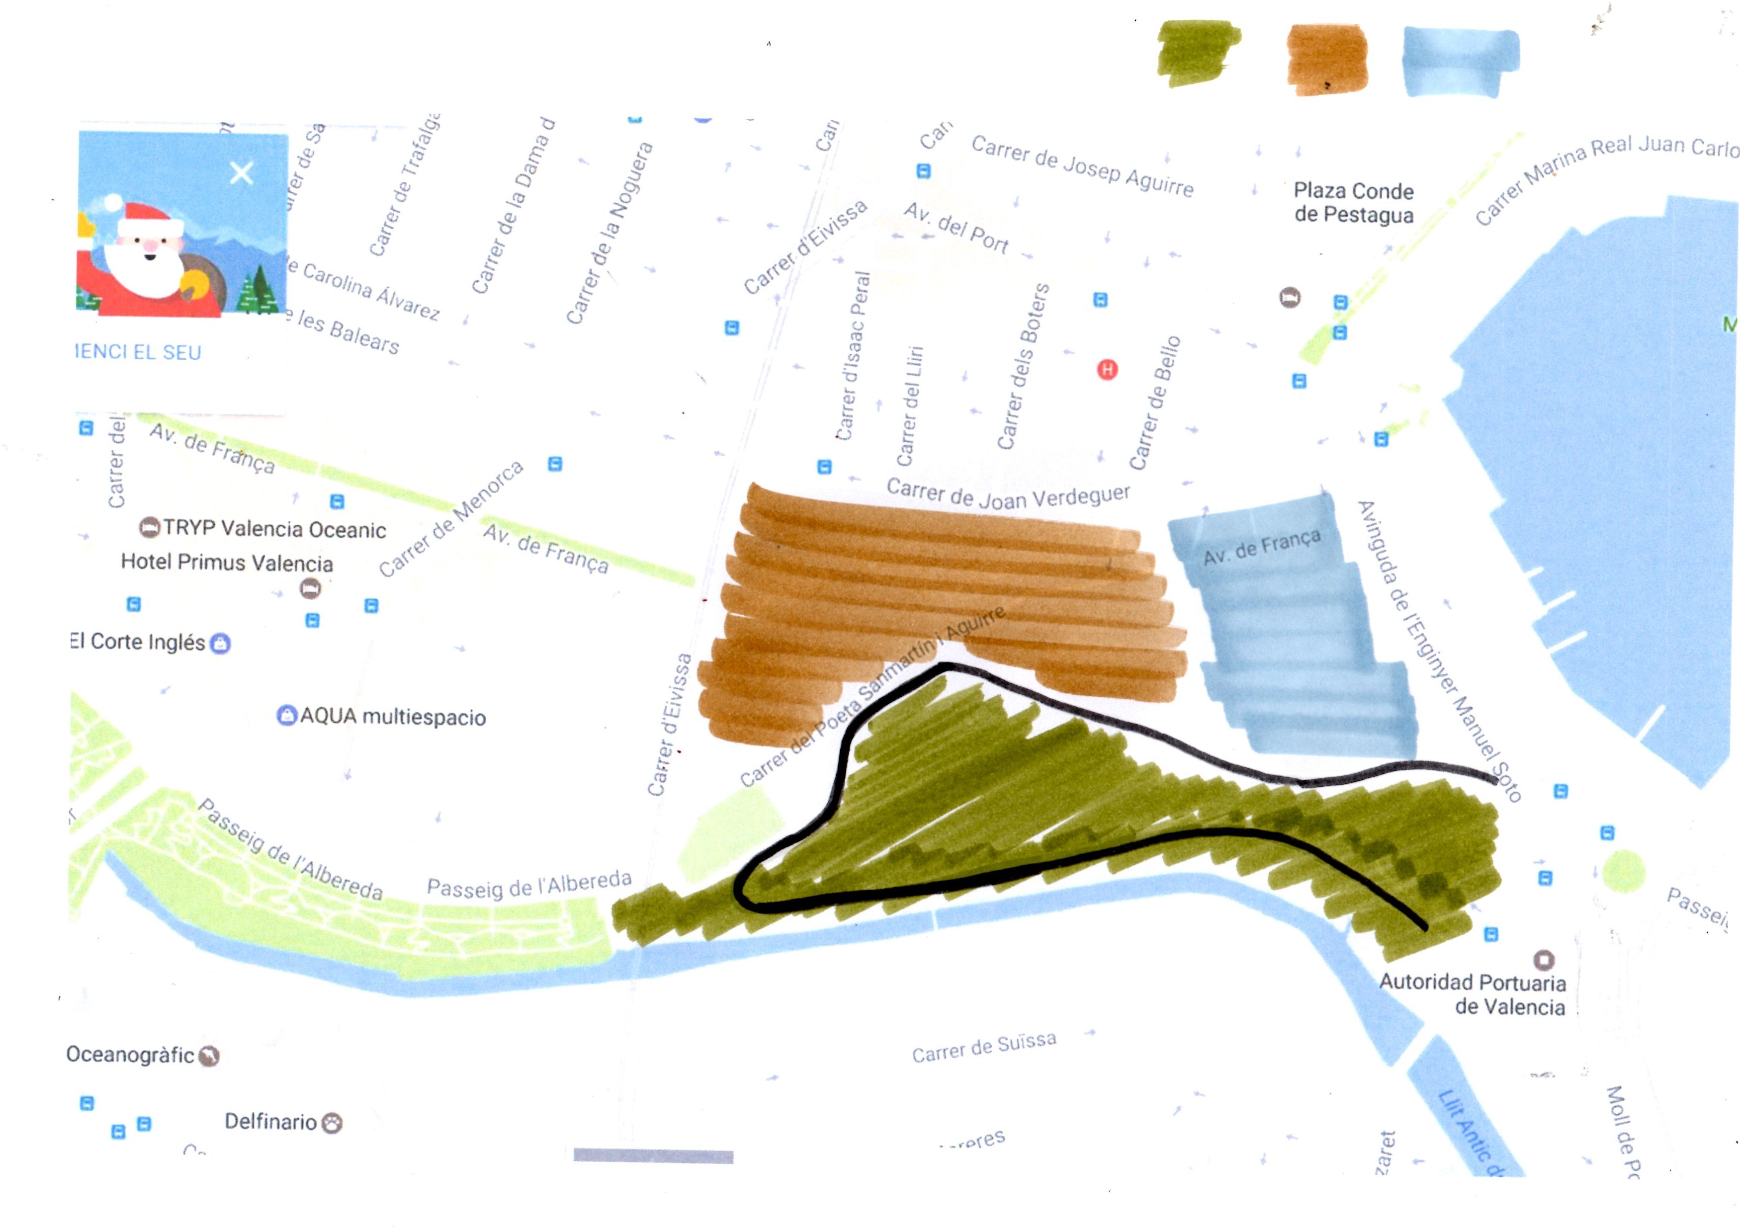

1. Valoración de la situación actual
Metropolitano
Plan actual
2. Problemas
3. Propuestas
Edificios residenciales
Infraestructuras administrativas para el puerto
Zona verde, terminación del rio
¿Cuáles son las intenciones?
- Finalizar el rio de forma semejante a como empieza (Parque de Cabecera) aprovechando la forma irregular del circuito de Fórmula 1.
- Multifuncional: residencial e infraestructuras administrativas para el puerto.
Alicia Cosin Bau
Alejandra Bas González

Slide 6
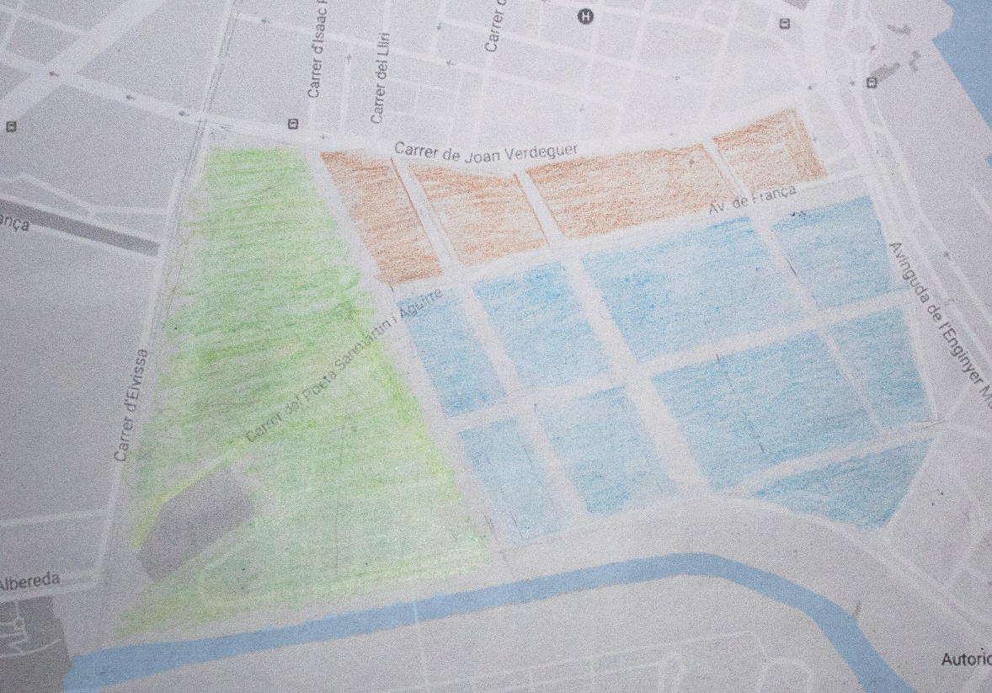
1. Valoración de la situación actual
Metropolitano
Plan actual
2. Problemas
3. Propuestas
¿Cuáles son las intenciones?
- Finalizar el Jardín del Turia y que a su vez sirva de colchón verde con respecto a las vías, mientras que integramos el cementerio del Grao.
- Multifuncional: residencial e infraestructuras administrativas para el puerto.
Edificios residenciales
Infraestructuras administrativas para el puerto
Zona verde, terminación del rio
Alicia Cosin Bau
Alejandra Bas González

